Slide 1
XXX半年汇报
XXX半年汇报
XXX
2011-2-22
兔年吉祥

Slide 2
3
3
1
1
2
2
3
1
2

Slide 3






部门工作
院系工作
校友会工作
团省委工作
协会、学生工作
团队建设

Slide 4
对口支援办
部门工作
教务处
校长办公室

Slide 5
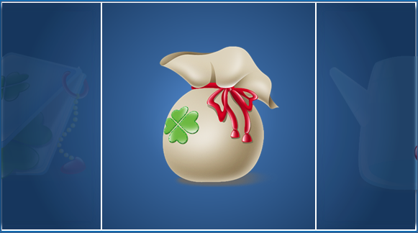
对口支援十周年图片展

Slide 6









对口支援十周年图片展

Slide 7
教务处

Slide 8
综合教务管理信息系统
三年建设
基础数据维护
选课系统
30000？
排课系统
1165
综合审查
1643
109580
Notes:
综合教务管理信息系统三年建设计划第三年：基础数据维护；排课系统维护；选课系统维护；综合审查模块测试应用

Slide 9



综合考务管理系统

Slide 10
工作规范
年鉴修订
培训
校长办公室

Slide 11
教学方面
院系工作
英语四级练习
计算机程序设计
前沿讲座
项目管理
辅助管理
实验室管理
班主任工作
学生组工作
团队训练
团队训练营
项目训练

Slide 12
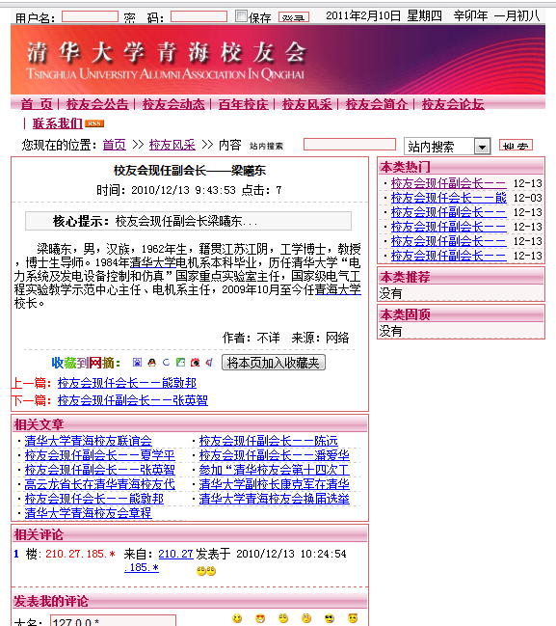
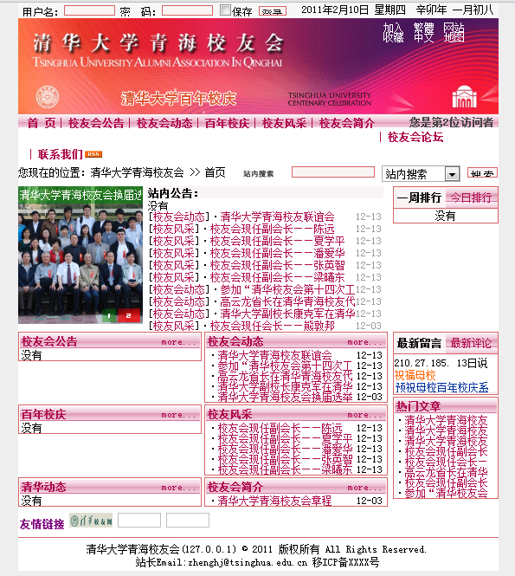
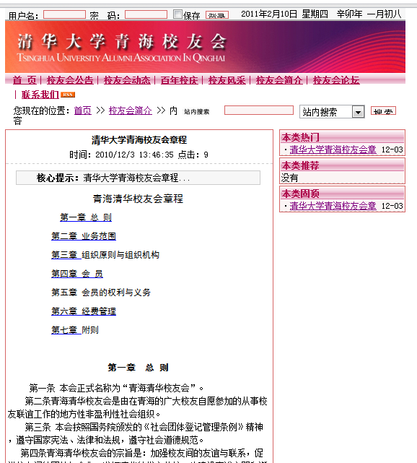
校友会网站
百年校庆工作
校友会工作
《昆仑情》
——校友访谈
穿越时空
饮水思源
激情岁月
自强不息
志存高远

Slide 13
团省委工作
日常工作汇报
彩虹计划
管理网站建设
管理网站建设

Slide 14
红十字协会
学生工作
协会、学生工作

Slide 15




PPT下载：www.1ppt.com/xiazai/
团队建设

Slide 16
谢谢！
团队建设

Slide 17



可以在下列情况使用
不限次数的用于您个人/公司、企业的商业演示。
修改模板中的内容包括，图片，数据，文本的替换。
拷贝模板中的内容用于其它幻灯片母版中使用。
不可以在以下情况使用
用于任何形式的在线付费下载。
收集整理我们发布的免费资源后，打包上传并
用于各种形式的付费下载。
收集整理我们发布的免费资源后，刻录光碟销售。
PPT模板下载：www.1ppt.com/moban/ 行业PPT模板：www.1ppt.com/hangye/
节日PPT模板：www.1ppt.com/jieri/ PPT素材下载：www.1ppt.com/sucai/
PPT背景图片：www.1ppt.com/beijing/ PPT图表下载：www.1ppt.com/tubiao/
PPT下载：www.1ppt.com/xiazai/ PPT教程：www.1ppt.com/powerpoint/
Word教程：www.1ppt.com/word/ Excel教程：www.1ppt.com/excel/

